Slide 1
INSCRIÇÃO COMPARTILHADA
AGEHAB/MS
Transparência na Inscrição e Seleção da Casa Própria

Slide 2
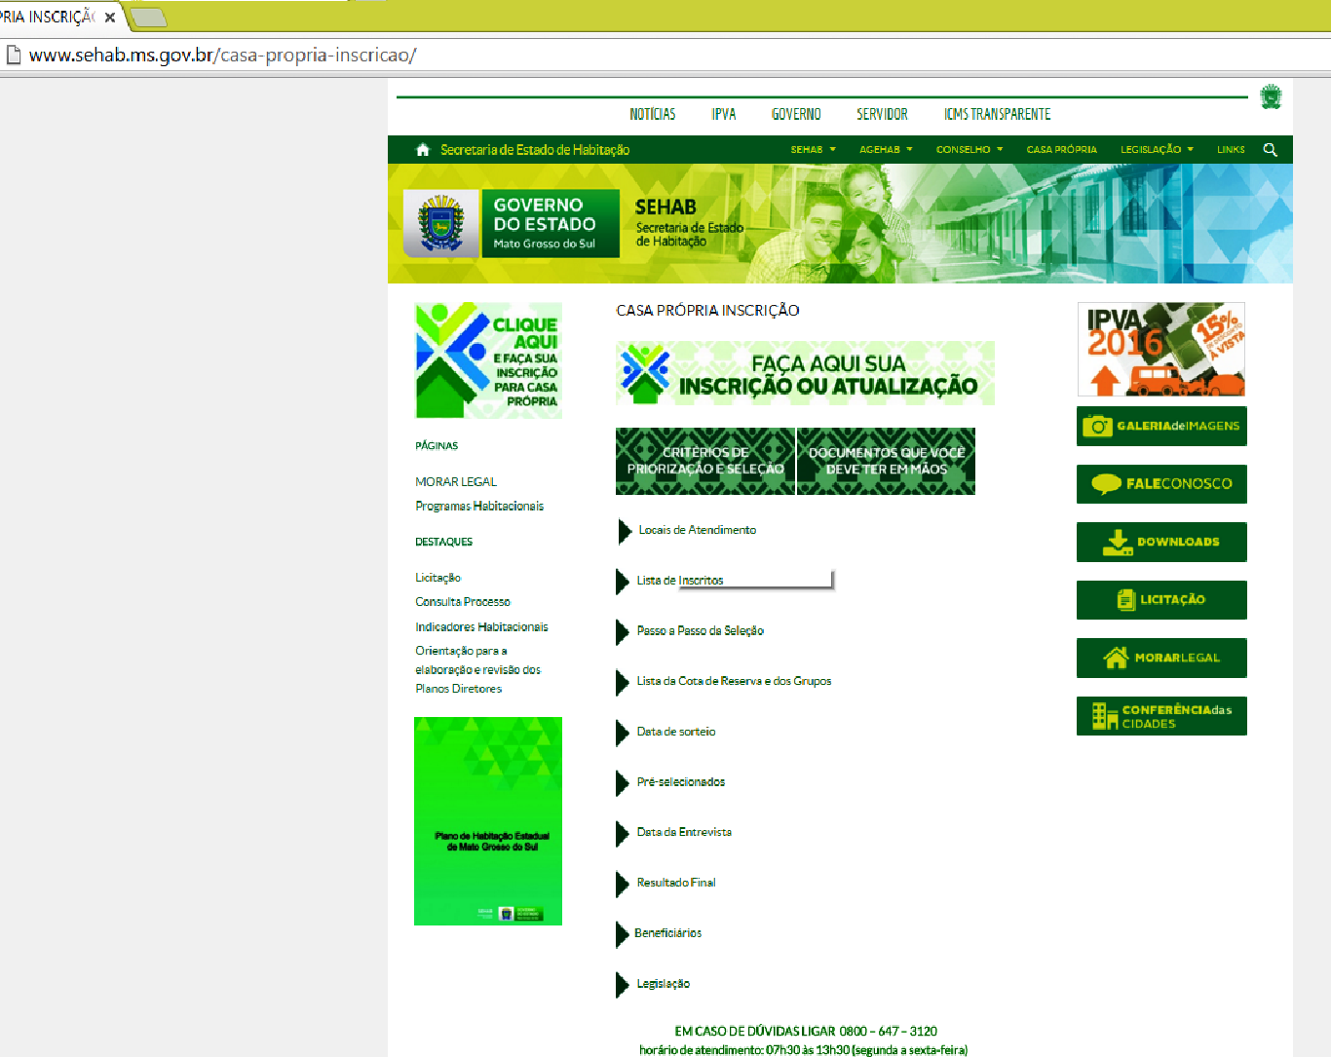

Slide 3
ANTECEDENTES DO PROJETO
Até abril de 2015, a inscrição do pretendente à casa própria era realizada pelos atendentes nas unidades físicas de atendimento da AGEHAB quando se tratava da capital.
A pessoa inscrita só tinha acesso à informação de sua inscrição caso se dirigisse às unidades de atendimento ou via contato telefônico.
Apesar de ser utilizado um sistema de pontuação informatizado para selecionar as famílias a serem beneficiadas, este sistema só era utilizado internamente pelos funcionários responsáveis e o pretendente não tinha acesso a sua pontuação e ao processo de seleção.
Nos municípios do interior do estado, em sua maioria, a inscrição era feita de forma precária e não informatizada. Isto dificultava a agilidade no processo de seleção e no cruzamento de dados.
Não havia uma interação de dados e o estado não tinha acesso as informações coletadas pelos municípios.
Em 22 de dezembro de 2014 é publicada a Lei n° 4.810 que “dispõe sobre a publicidade e transparência dos cadastros de programas habitacionais e sociais do Estado do MS”.
A partir de janeiro de 2015 o estado através da SEHAB/AGEHAB, adota uma série de iniciativas que modificam a cultura de distribuição de casas em um sistema democrático e transparente.

Slide 4
OBJETIVOS DO PROJETO
Fortalecer a gestão democrática, a transparência e o controle social na inscrição e seleção dos beneficiários nos programas habitacionais oferecidos pela AGEHAB/MS.
Captar informações que permitem quantificar, qualificar e sistematizar de forma ágil as características das necessidades habitacionais do público do estado propiciando um planejamento dirigido a atender as demandas que se apresentam no sistema.
Integrar os dados coletados em todos os municípios do estado e unificar o cadastro de demanda.

Slide 5
Local de Intervenção
Os municípios do Estado de MS. Dos 79 municípios do estado o projeto Inscrição Compartilhada atua em 46 municípios, tendo sido aplicado primeiro em Campo Grande, capital do Estado.
Prioridades do Atendimento: Identificação do Grupo Alvo
O sistema de inscrição é disponibilizado para todos os cidadãos de Mato Grosso do Sul que desejam se inscrever nos programas habitacionais oferecidos pela SEHAB/AGEHAB, atualmente, desde que haja ações nos municípios com vista a estender para os todos os municípios do estado.

Slide 6
IDENTIFICAÇÃO COM A CATEGORIA EM QUE CONCORRE AO PRÊMIO DO SELO DE MÉRITO
Entre outras atuações que identificam o projeto Inscrição Online / Compartilhada com a categoria AÇÕES E/OU PROGRAMAS ESTRUTURANTES NO ÂMBITO DA GESTÃO PÚBLICA PARA O ATENDIMENTO À HABITACAÇÃO DE INTERESSE SOCIAL destacamos as seguintes:
O sistema de inscrição permite aos interessados o cadastramento à distância, bem como acesso ao processo de seleção.
É de livre e fácil acesso à toda população do estado que deseja informações sobre os programas habitacionais oferecidos.
Permite que o estado tenha informações mais precisa e de fácil sistematização, das características social, econômica e de moradia dos interessados que se inscrevem.
O sistema incorpora todos os requisitos de enquadramento, priorização e seleção estabelecidos nos marcos normativos.
Possibilita através das informações sistematizadas, um planejamento dirigido as demandas que se apresentam no sistema.
Unifica o cadastro de demanda.

Slide 7
PRAZO DE EXECUÇÃO
A implantação do sistema teve início em abril de 2015 e o prazo de utilização é contínuo, recebendo aprimoramentos quando necessário.
Até o momento foram realizadas 27 seleções, onde as famílias foram pontuadas conforme os critérios exigidos pelo programa habitacional em curso “ Programa Habitacional Financiado e Subsidiado para a população de baixa renda de Mato Grosso do Sul, no âmbito do Programa Minha Casa, Minha Vida” instituído pelo Decreto n° 14.251 de 28 de agosto de 2015.
A Defensoria Pública acompanhou 3 seleções e vem participando de reuniões e treinamentos para que seja possível tornar as inscrições e seleções mais acessíveis ao público interessado.

Slide 8
Estratégia adotada
UMA INSTITUIÇÃO DEMOCRÁTICA
A AGEHAB/MS promove interação entre a gestão pública e a população tornando acessível um sistema que antes pertencia apenas ao poder Público. O projeto Inscrição Compartilhada melhorou o atendimento ao cidadão, com a praticidade e transparência desde o momento da inscrição até a finalização de um processo de seleção onde o pretendente à casa própria poderá acompanhar todo esse percurso.
UMA INSTITUIÇÃO REPRESENTATIVA DA SOCIEDADE
A AGEHAB/MS através do Projeto Inscrição Compartilhada abrange os diversos atores da sociedade civil que atuam diretamente no pensar e construir a cidade, Poder Público nas suas três esferas, Entidades sem fins lucrativos e Movimentos Populares.
UMA POLÍTICA DE ESTADO
O sistema de Inscrição compartilhado atendeu a Lei n° 4.810 que “dispõe sobre a publicidade e transparência dos cadastros de programas habitacionais e sociais do Estado do MS”.
Esta Lei foi aprimorada em 28 de dezembro de 2015 através da Lei n° 4.810.
A Inscrição compartilhada está disponível no sítio da SEHAB/AGEHAB.
UMA AÇÃO INTERINSTITUCIONAL
A Inscrição compartilhada é colocada a disposição dos interessados nos municípios através de parceria do estado com o município. É também disponível para entidades da sociedade civil que promovem ações habitacionais de interesse social e para órgãos de fiscalização que desejam acompanhar o processo de seleção.

Slide 9
EQUIPE TÉCNICA ENVOLVIDA DIRETAMENTE NO PROJETO
O projeto Inscrição Compartilhada foi criado e idealizado pelos servidores da Secretaria de Estado de Habitação e da Agência de Habitação Popular de MS, sendo que cada setor contribuiu com as suas demandas fornecendo dados e expectativas de atendimento. Foi utilizada a contratação de uma empresa de informática para montagem do sistema.
PAPEL DOS PARCEIROS NO PROJETO
A parceria com os municípios possibilita a divulgação e a aceitação do sistema pela população local. A participação das entidades da sociedade civil também contribuem no mesmo sentido.
A presença dos órgãos de fiscalização e dos demais parceiros garantem a transparência e a credibilidade no processo de seleção.
LIÇÕES APRENDIDAS
Existe uma considerável distância entre o propósito de realizar uma Gestão Pública transparente para o atendimento à Habitação de Interesse Social e conseguir realizá-la de fato.
Para realizar este atendimento à habitação de Interesse Social é necessário o amadurecimento tanto do Poder Público quanto da Sociedade Civil no acompanhamento da evolução da modernidade.
Não é suficiente a construção dos instrumentos democráticos nos marcos regulatórios. É preciso determinação política de adotá-los.

Slide 10
PROJETO DE MONITORAMENTO
O projeto de Inscrição Compartilhada foi construído através do programa DOMUS, porém, quem determina o que inserir e os próximos procedimentos de seleção dentro do sistema é a AGEHAB/MS.
Toda semana é gerado um relatório que aponta o tipo de acesso que o sistema está recebendo, o quantitativo de novas inscrições e de atualizações.

Slide 11
MARCOS REGULATÓRIOS DO PROJETO INSCRIÇÃO COMPARTILHADA
. Lançamento oficial do Projeto pelo governo do estado em abril de 2015;
. Assinatura de Termo de Adesão ao programa de 45 municípios;
. Portaria nº 412, de 06 de agosto de 2015, do Ministério das Cidades que “Aprova o Manual de Instruções para Seleção de Beneficiários do Programa Minha Casa, Minha Vida - PMCMV”;
. O sistema de Inscrição compartilhado atendeu a Lei Estadual n° 4.810 que “dispõe sobre a publicidade e transparência dos cadastros de programas habitacionais e sociais do Estado do MS”.
Esta Lei foi aprimorada em 28 de dezembro de 2015 através da Lei Estadual n° 4.810.
A Inscrição compartilhada está disponível no sítio da SEHAB/AGEHAB.

Slide 12
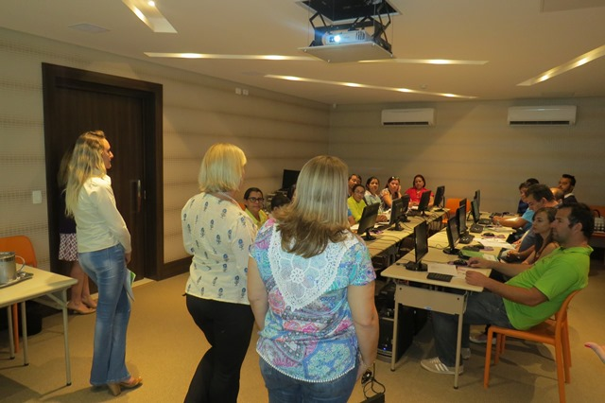
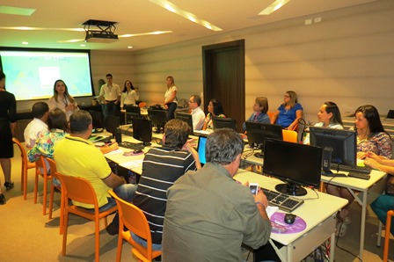
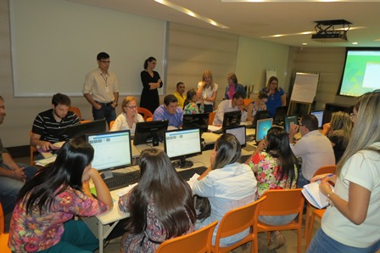
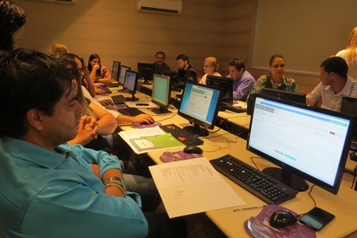
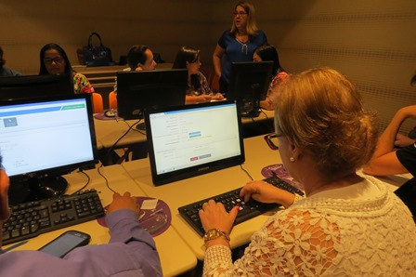
TREINAMENTO DOS GESTORES HABITACIONAIS
ESTADUAIS / MUNICIPAIS
Treinamento realizado com os gestores habitacionais da AGEHAB/MS e do gestores habitacionais Municipais.
Data: 21/10/2015 Fotos: Viviane Martins

Slide 13
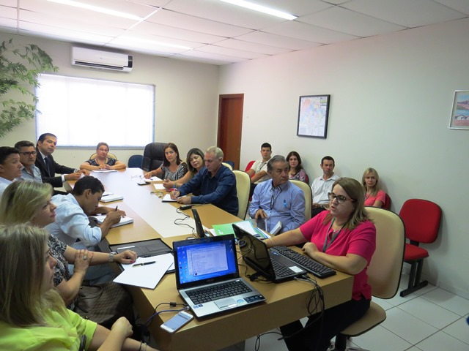
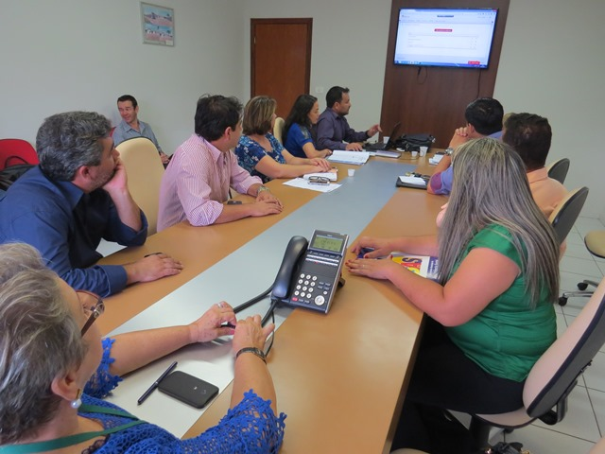
REGISTRO DAS PRÉ-SELEÇÕES
Primeira pré-seleção realizada com o município de Brasilândia/MS com a participação dos representantes da Defensoria Pública.
Data: 09/11/2015
Foto: Viviane Martins
Pré-seleção realizada com o município de Fátima do Sul/MS.
Data: 13/11/2015
Foto: Viviane Martins

Slide 14
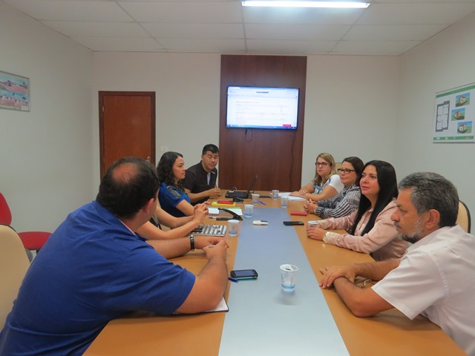
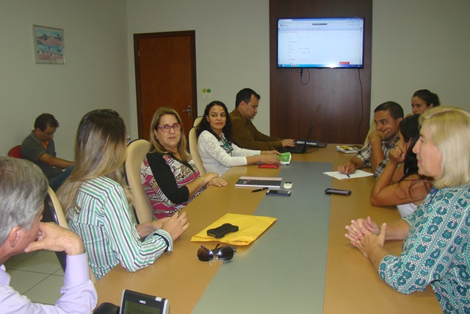
REGISTRO DAS PRÉ-SELEÇÕES
Pré-seleção realizada com o município de Coronel Sapucaia/MS.
Data: 11/12/2015
Foto: Viviane Martins
Pré-seleção realizada com o município de Paranhos/MS.
Data: 12/01/2016
Foto: Viviane Martins

Slide 15
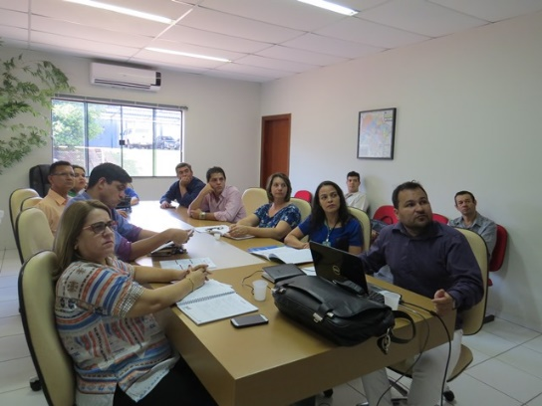
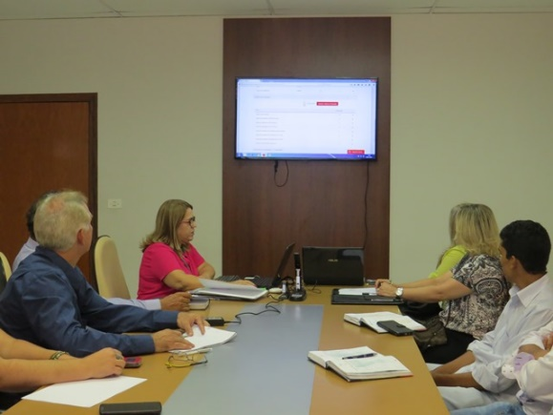
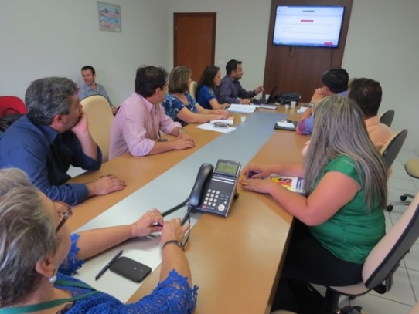
AGEHAB acompanha pré-seleção de Brasilândia
sexta-feira, 13 de novembro de 2015 Por: Viviane Martins Site: AGEHAB/MS
Foto: Viviane Martins
AGEHAB acompanha pré-seleção de Fátima do Sul
sexta-feira, 13 de novembro de 2015 Por: Viviane Martins Site: AGEHAB/MS
Foto: Viviane Martins
Na última segunda-feira (09), a AGEHAB acompanhou a pré-seleção do Programa Habitacional Financiado com Subsídio do município de Brasilândia. O procedimento foi realizado pelo prefeito de Brasilândia, Jorge Justino Diogo e, a Entidade AADEHC.
Nesta tarde (13), a AGEHAB acompanhou a pré-seleção do Programa Habitacional Financiado com Subsídio do município de Fátima do Sul. O procedimento foi realizado pelo prefeito, Júnior Vasconcelos e, a Entidade COOPHAF.

Slide 16
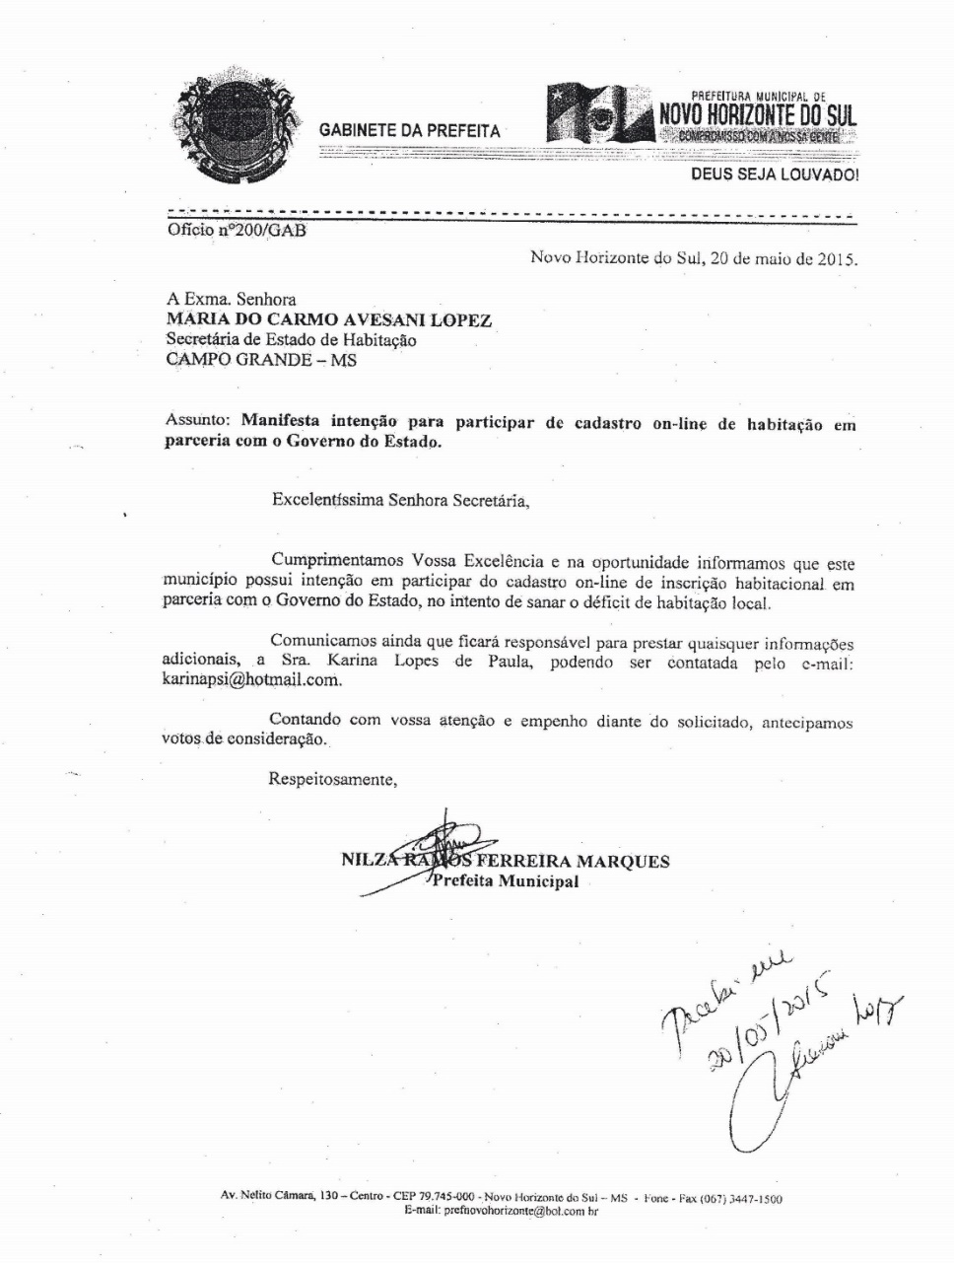
MARCOS REGULATÓRIOS
TERMO DE ADESÃO

Slide 17
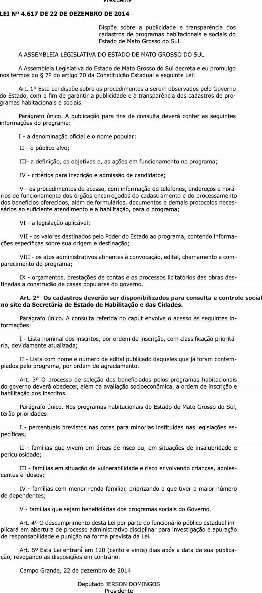
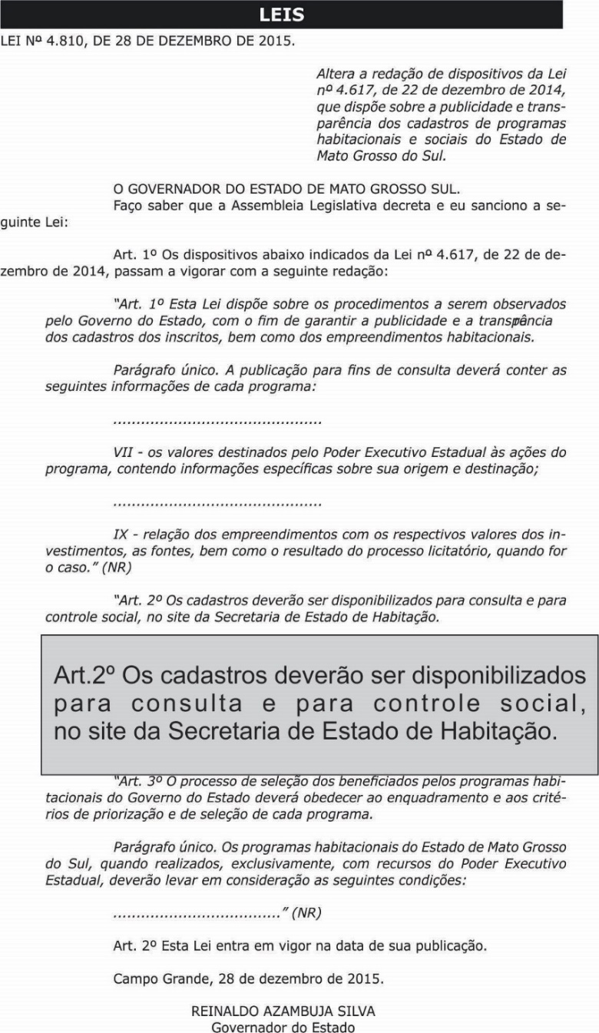

Slide 18
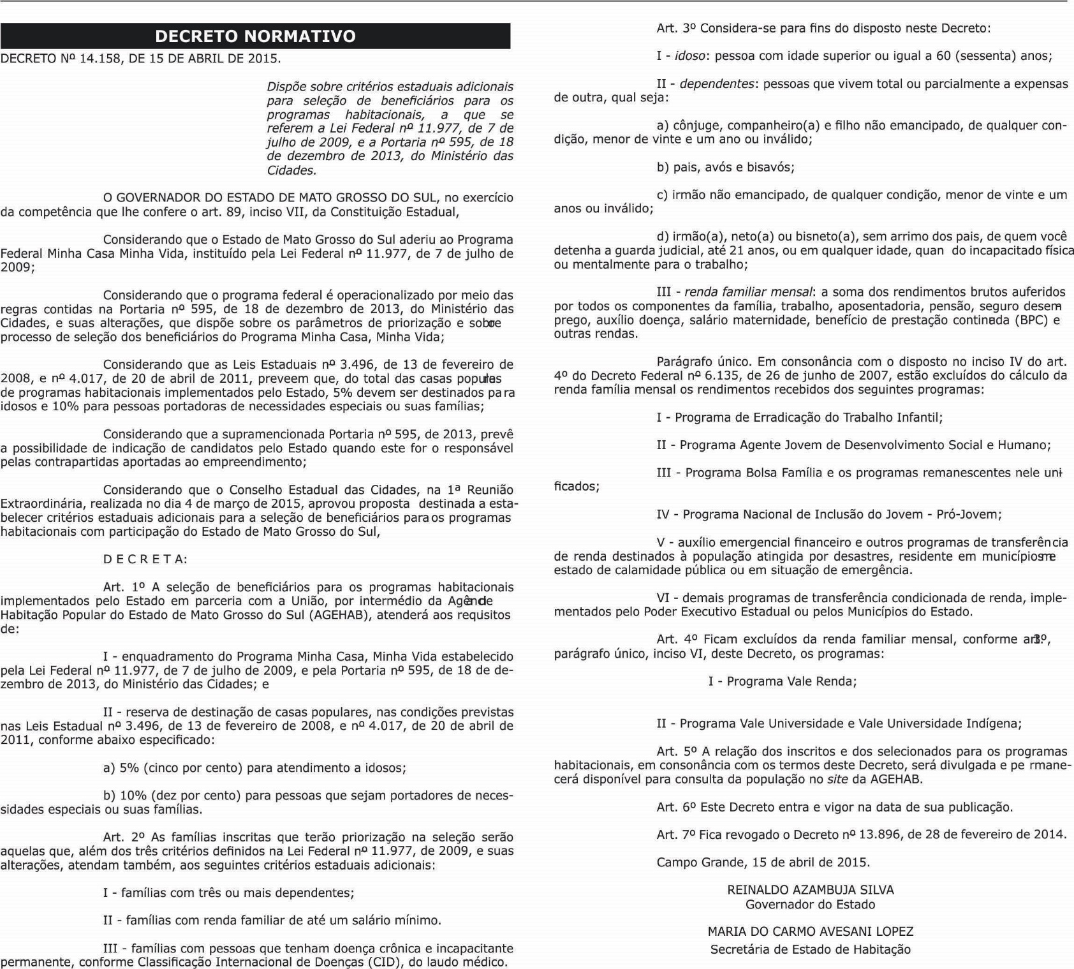

Slide 19
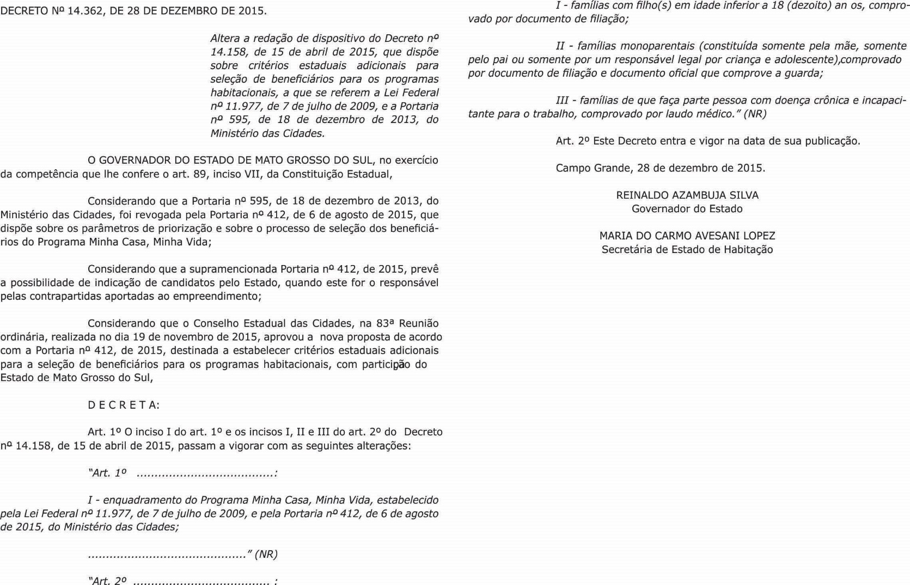

Slide 20
NOTÍCIAS DA ATUAÇÃO DO PROJETO INSCRIÇÃO COMPARTILHADA
Secretaria lança cadastramento virtual em Campo Grande
terça-feira, 14 de abril de 2015 Por: Viviane Martins Site: AGEHAB/MS
Para realizar a inscrição virtualmente a pessoa pretendente tem que ter em mãos os seguintes documentos: RG, CPF, Certidão de Nascimento, comprovante de residencial atualizado, Número de Identificação Social – NIS do responsável pela unidade familiar (se for o caso também do cônjuge e dos dependentes), número do CID (Classificação Internacional de Doenças e Problemas Relacionados à Saúde) caso ela ou dependente da família possua deficiência e/ou doenças crônicas incapacitantes ao trabalho (declaração/atestado cedido pelo médico). E todos os documentos do cônjuge quando houver.
No momento o novo sistema é acessado apenas por moradores de Campo Grande. Futuramente esta ferramenta será estendida para os demais município que aderirem a parceria com o Estado.
Nesta segunda-feira (13), a Secretaria de Estado de Habitação -SEHAB por meio da Agência de Habitação Popular de MS – AGEHAB, liberou para os campo-grandenses o sistema de cadastramento virtual da Casa Própria.
Uma ferramenta virtual que facilitará as pessoas a se inscreverem para a casa própria bem como recadastrar as inscrições já realizadas.
O objetivo principal deste novo sistema é proporcionar transparência na inscrição e seleção, possibilitando acesso à informação para toda população. No site da Agehab as famílias poderão acompanhar os procedimentos de seleção de determinado empreendimento, bem como verificar os critérios que se enquadrarão.

Slide 21
Maria do Carmo recepciona diretoria da Agência Goiana de Habitação - AGEHAB
Terça-feira, 11 de agosto de 2015 Por: Viviane Martins Site: AGEHAB/MS
Foto: Viviane Martins
Para a Secretária essa ferramenta vai muito além do conforto e transparência. “O sistema gera para nós um banco de dados, onde podemos verificar os perfis dos inscritos e suas demandas, sendo que antes não tínhamos uma ferramenta como essa disponível para pesquisa”. Ressaltou também que um dos objetivos do governo Federal é ter para os próximos programas habitacionais essa informatização acessível a toda população.
De acordo com Murilo, essa apresentação servirá de embasamento para a criação de um novo atendimento a população, bem como as demandas habitacionais. “Temos problemas, por exemplo, com questões de vendas de cadastros e com esta ferramenta podemos obter um controle melhor no processo de cadastramento e seleção”, enfatizou.
Na oportunidade, visitaram um dos nossos postos de atendimentos ao público, antigo Prático, localizado próximo ao terminal de ônibus General Osório.
Inscrição online da Casa Própria
Lançado no mês de abril o sistema de inscrição online da Casa Própria é uma ferramenta virtual que proporciona para as pessoas a realizarem o seu cadastro de onde estiver, bem como recadastrar as inscrições já realizadas.
No momento o sistema atende apenas o município de Campo Grande, mas, posteriormente estenderá para todos os municípios. Até o momento foram realizadas 4.741 inscrições online e 7.147 atualizações.
A praticidade e transparência do sistema de inscrição online da casa própria, pertencente ao governo do Estado de Mato Grosso do Sul, chamou atenção da diretoria da AGEHAB do governo de Goiás.
Nesta manhã (11), a secretária de Estado de Habitação, Maria do Carmo Avesani Lopez, recepcionou o diretor de Desenvolvimento Institucional e Cooperação Técnica da AGEHAB/GO, Murilo Mendonça Barra, e a gerente de Cadastro e Atendimento da AGEHAB/GO, Carolina Fernandes de S. Freire, que vieram pessoalmente conhecer o sistema.
O projeto de inscrição foi lançado no mês de abril pelo governo do Estado através da Agência de Habitação Popular de Mato Grosso do Sul – AGEHAB. O seu principal objetivo é a facilitação na hora da realização da primeira inscrição da casa própria, bem como a atualização dos cadastros já realizados.

Slide 22
Mais 20 municípios aderem ao sistema
de Inscrição Compartilhada
sexta-feira, 21 de agosto de 2015 Por: Viviane Martins Site: AGEHAB/MS
Foto: Internet
Começa hoje a 2ª Etapa do Programa
Habitacional Financiado com Subsídio
quinta-feira, 1 de outubro de 2015 Por: Viviane Martins Site: AGEHAB/MS
Nesta quinta-feira (01), iniciou as inscrições para a segunda etapa do Programa Habitacional Financiado com Subsídio em 22 municípios.
O projeto é uma parceira do governo do Estado com os municípios e o Governo Federal, no âmbito do Programa Minha Casa Minha Vida, que garante à população o benefício da casa própria por meio dos subsídios do FGTS, do Governo de Mato Grosso do Sul e dos Municípios.
O programa tem por finalidade atender famílias com renda familiar de R$ 1,3 mil a R$ 2,4 mil e que estejam interessadas em financiar sua casa com recursos do FGTS. O pretendente deve ter a capacidade de pagamento e o comprometimento máximo de financiamento que é de até 30% da renda e não possuir restrição cadastral.
As cidades parceiras desta 2ª etapa são: Água Clara, Aparecida do Taboado, Aquidauana, Bandeirantes, Bela Vista, Caarapó, Caracol, Chapadão do Sul, Coxim, Figueirão, Glória de Dourados, Jaraguari, Laguna Carapã, Nioaque, Paranaíba, Porto Murtinho, Ribas do Rio Pardo, Rio Brilhante, Rio Verde de MT, São Gabriel do Oeste, Sete Quedas e Vicentina.
Para se inscrever basta o pretendente acessar o site da AGEHAB, através do www.agehab.ms.gov.br, ou procurar a Prefeitura local.
Prorrogação da inscrição 1ª Etapa
E foram prorrogadas novamente as inscrições nos municípios pertencentes a 1ª etapa do Programa Habitacional Financiado com Subsídio.
Os municípios são: Amambai, Antônio João, Bataguassu, Bodoquena, Bonito, Brasilândia, Coronel Sapucaia, Costa Rica, Fátima do Sul, Iguatemi, Inocência, Ivinhema, Jardim, Naviraí, Nova Alvorada do Sul, Nova Andradina, Novo Horizonte do Sul, Paranhos, Sidrolândia e Terenos.
Agora os moradores dos municípios de Amambai, Antônio João, Bataguassu, Bodoquena, Bonito, Brasilândia, Coronel Sapucaia, Costa Rica, Fátima do Sul, Iguatemi, Inocência, Ivinhema, Jardim, Naviraí, Nova Alvorada do Sul, Nova Andradina, Novo Horizonte do Sul, Paranhos, Sidrolândia e Terenos, poderão realizar as suas inscrições em qualquer lugar que tenha um computador e internet disponível.
Isso porque o governo do Estado, em parceria com os 20 municípios compartilha a partir de hoje (21) do sistema de Inscrição Online, que antes estava disponível apenas para os moradores de Campo Grande.
Além da praticidade na realização da inscrição para a casa própria, o sistema gera para os municípios e Estado, um banco de dados com as demandas habitacionais, bem como a transparência no processo de seleção da casa popular.
Para realizar o processo de inscrição para a casa própria, basta que cada um acesse do seu computador o link http://www.sehab.ms.gov.br/casa-propria-inscricao/ e preencha os campos com as informações pessoais corretas.

Slide 23
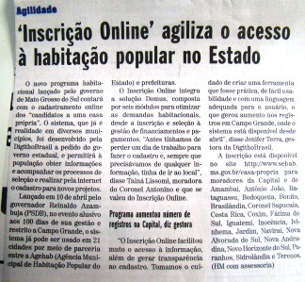
PUBLICIDADES NOS JORNAIS:
- Correio do Estado;
- O Estado;
- CampograndeNews
- Folha de Campo Grande
- Jornal de Domingo
- ImpactoMS
Publicado no jornal impresso “O Estado”
segunda-feira, 13 de abril de 2015

Slide 24
Brasilândia: encerradas as inscrições do Programa Habitacional
quarta-feira, 04 de novembro de 2015 Por: Viviane Martins Site: AGEHAB/MS
AGEHAB acompanha a pré-seleção do Programa Habitacional Financiado com Subsídio de três Municípios
sexta-feira, 13 de novembro de 2015 Por: Viviane Martins Site: AGEHAB/MS
Nesta sexta-feira (06) em Brasilândia, serão encerradas as inscrições para o Programa Habitacional de Financiamento com Subsídio. O sistema de Inscrição Compartilhado no site da AGEHAB estará indisponível para este município a partir das 18 horas.
O projeto é uma parceira do governo do Estado com os municípios e o Governo Federal, no âmbito do Programa Minha Casa Minha Vida, que garante à população o benefício da casa própria por meio dos subsídios do FGTS, do Governo de Mato Grosso do Sul e dos Municípios.
O programa tem por finalidade atender famílias com renda familiar de R$ 1,3 mil a R$ 2,4 mil e que estejam interessadas em financiar sua casa com recursos do FGTS. O pretendente deve ter a capacidade de pagamento e o comprometimento máximo de financiamento que é de até 30% da renda e não possuir restrição cadastral.
Seleção
A seleção desses cadastros será realizada na próxima segunda-feira (09) às 14 horas na sala de reunião da AGEHAB, e contará com a participação da Entidade AADEHC e Prefeitura Municipal de Brasilândia.
A relação obtida pela seleção será encaminhada para a Prefeitura e Entidade, para que ambas realizem a coleta de documentos e enquadramento da família. Posteriormente, será enviado a Caixa Econômica Federal a relação das famílias selecionadas para a conclusão da analise em relação ao enquadramento de renda.
Nesta semana, a AGEHAB acompanhou a seleção do Programa Habitacional Financiado com Subsídio dos municípios de Brasilândia, Antônio João e Fátima do Sul. Além do Município e da Entidade, também acompanharam os procedimentos da seleção os representantes da Defensoria Pública.
Para a pré-seleção, a AGEHAB concedeu o espaço físico e o sistema eletrônico de seleção para que os Municípios e as Entidades pudessem realizar os procedimentos dos pré-selecionados ao Programa. Vale lembrar que os Municípios são parceiros do governo do Estado e compartilham do banco de dados de inscrição da AGEHAB em relação ao seu município.
Este sistema, Domus, armazena todos os dados dos pretendentes a casa própria que se inscreve no cadastro da AGEHAB para participarem dos processos de seleção. O próprio instrumento seleciona os pré-beneficiados conforme os critérios exigidos pelo Programa Habitacional em questão.
A seleção
O primeiro a realizar a pré-seleção foi o município de Brasilândia na segunda-feira (09) e, nesta sexta-feira (13) foram os municípios de Antônio João e Fátima do Sul.
Para dar andamento no processo, os Municípios e Entidades coletarão os documentos e enquadramento das famílias para, posteriormente, a Caixa Econômica Federal finalizar a analise documental em relação ao enquadramento de renda.
O site da AGEHAB disponibiliza a relação dos pré-selecionados ao Programa Habitacional Financiado com o Subsídio, no link Pré-selecionados.

Slide 25
Famílias devem atualizar suas inscrições no site da AGEHAB para participarem de seleção da casa própria
quarta-feira, 11 de novembro de 2015 Por: Viviane Martins Site: AGEHAB/MS
Governo lança site para inscrição de financiamento habitacional em 20 cidades
sexta-feira, 21 de agosto de 2015 Por: Caroline Maldonado
Site: Campograndenews
Campo Grande (MS) – De acordo com a portaria nº 412, de 07 de agosto de 2015, do Ministério das Cidades, as famílias devem atualizar o cadastro de inscrições a cada dois anos para estarem habilitadas a participarem dos programas de seleções de casas próprias que existem nos Estados brasileiros.
E pensando na praticidade de acesso ao sistema de inscrição, o Governo do Estado, por meio da Secretaria de Estado de Habitação (Sehab) desenvolveu um sistema de cadastramento que é disponível no sitewww.sehab.ms.gov.br, onde as famílias podem realizar seu cadastro, bem como a sua atualização.
Caso você possua cadastro na Agehab há dois anos, é preciso que atualize os seus dados e assim poder participar dos próximos processos de seleção da casa própria. É bem fácil, basta acessar o site www.agehab.ms.gov e clicar na opção “Clique Aqui e faça a sua inscrição para casa própria”. Outra opção para quem mora em Campo Grande é procurar os nossos postos de atendimentos localizados próximos aos terminais de ônibus General Osório, Guaicurus e Aero Rancho, denominados Práticos.
Vale lembrar que tempo de inscrição não é critério para participar do processo de seleção da casa própria.
A plataforma online de inscrição em financiamento de casas pelo governo, que antes era usada apenas em Campo Grande, agora pode ser acessada por moradores de 20 municípios de Mato Grosso do Sul, por meio do portal da Sehab (Secretaria de Estado de Habitação).
O sistema está disponível a partir de hoje (21) para os municípios de Amambai, Antônio João, Bataguassu, Bodoquena, Bonito, Brasilândia, Coronel Sapucaia, Costa Rica, Fátima do Sul, Iguatemi, Inocência, Ivinhema, Jardim, Naviraí, Nova Alvorada do Sul, Nova Andradina, Novo Horizonte do Sul, Paranhos, Sidrolândia e Terenos.
De acordo com o governo, o sistema gera para os municípios e Estado um banco de dados com as demandas habitacionais e transparência no processo de seleção da casa popular. Os interessados devem acessar o link www.sehab.ms.gov.br/casa-propria-inscricao e preencher os campos com as informações pessoais.
A inscrição compartilhada vale para todos os municípios, incluindo a Capital. No próximo dia 31 será lançado pelo Governo do Estado um programa voltado apenas às cidades do interior do Estado, que já podem fazer o cadastro. As famílias que desejam financiar casa devem ter renda familiar comprovada entre R$ 1.300,00 e R$ 2.400,00. As prestações variam entre R$ 350,00 e R$ 450,00.

Slide 26
MS lança hoje Programa Habitacional para baixa renda. Inscrição Online
segunda-feira, 31 de agosto de 2015 Por: Da Redação Site: MSpontocom
Estado e prefeitura abrem inscrições para financiamento habitacional
sábado, 22 de agosto de 2015 Por: Da Redação
Site: A Crítica
O Governo do Estado, por meio da Agehab, lança hoje (31), o Programa Habitacional Financiado com Subsídio destinado às famílias de baixa renda.
A parceria a ser feita inicialmente com 44 municípios e o Governo Federal, no âmbito do Programa Minha Casa Minha Vida, garante à população o benefício da casa própria por meio dos subsídios do FGTS e do Governo de Mato Grosso do Sul.
O principal objetivo do programa é atender as famílias com renda familiar de R$ 1,3 mil a R$ 2,4 mil e que estejam interessadas em utilizar o financiamento do FGTS. Elas devem ter a capacidade de pagamento e o comprometimento máximo de financiamento que é de até 30% da renda e não possuir restrição cadastral.
O lançamento será realizado pelo governador Reinaldo Azambuja e pela secretária de Habitação, Maria do Carmo.
Inscrição Compartilhada
A ferramenta é uma das formas do pretendente à casa própria se inscrever ao Programa Habitacional Financiado com Subsídio. O sistema está acessível no site da Agehab, através do endereço eletrônico www.agehab.ms.gov.br, e todos poderão visualizar a sua inscrição e atualiza-lo a qualquer momento, desde que tenha acesso a um computador com internet.
Após a inscrição, o pretendente deve dirigir-se à prefeitura para maiores informações e entrega de documentos.
O Governo do Estado de Mato Grosso do Sul, por meio da Agência de Habitação Popular (Agehab), abriu nesta sexta-feira, 21 de agosto, Dia Nacional da Habitação, as inscrições para famílias que desejam financiar uma casa, com prestações que variam entre R$ 350,00 e R$ 450,00. As famílias devem ter renda familiar comprovada entre R$ 1.300,00 e R$ 2.400,00.
As inscrições podem ser realizadas até o dia 17 de setembro, pelo site www.agehab.ms.gov.br ou na Secretaria Municipal e Assistência Social. A Agehab informou que mais informações sobre o financiamento serão divulgadas pelo governador Reinaldo Azambuja no dia 31 de agosto, no lançamento deste programa habitacional.
Inovação - Mais 20 municípios aderem ao sistema de Inscrição Compartilhada. Agora os moradores dos municípios de Amambai, Antonio João, Bataguassu, Bodoquena, Bonito, Brasilândia, Coronel Sapucaia, Costa Rica, Fátima do Sul, Iguatemi, Inocência, Ivinhema, Jardim, Naviraí, Nova Alvorada do Sul, Nova Andradina, Novo Horizonte do Sul, Paranhos, Sidrolândia e Terenos, poderão realizar as suas inscrições em qualquer lugar que tenha um computador e internet disponível. Para realizar o processo de inscrição para a casa própria, basta que cada um acesse do seu computador o link http://www.sehab.ms.gov.br/casa-propria-inscricao/ e preencha os campos com as informações pessoais corretas.

